Slide 1


Tuần 1 (5/9-9/9/2023)
BÀI 1:
CHƯƠNG I. TÂY ÂU TỪ THẾ KỈ V ĐẾN NỬA ĐẦU THẾ KỈ XVI
Gv: VŨ NHẤT NAM

Slide 2
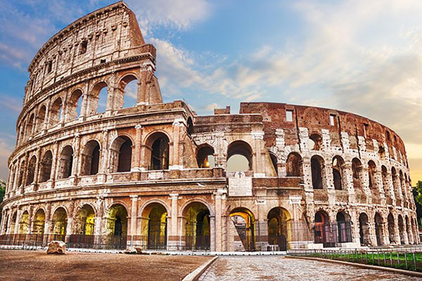


1. Quan sát những bức ảnh và cho biết nội dung của mỗi bức ảnh. Mỗi bức ảnh gợi cho em nhớ đến những nước nào?
2. Từ đó gợi cho em liên tưởng tới khu vực nào trên thế giới?

Slide 3
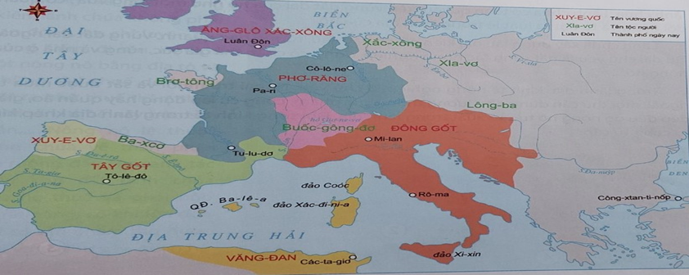
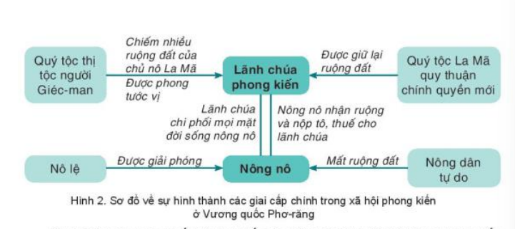
CHƯƠNG I. TÂY ÂU TỪ THẾ KỈ V ĐẾN NỬA ĐẦU THẾ KỈ XVI

Slide 4
CHƯƠNG I. TÂY ÂU TỪ THẾ KỈ V ĐẾN NỬA ĐẦU THẾ KỈ XVI
Bài 1
QUÁ TRÌNH HÌNH THÀNH VÀ PHÁT TRIỂN CHẾ ĐỘ PHONG KIẾN Ở TÂY ÂU
1. Quá trình hình thành xã hội phong kiến ở Tây Âu
- Năm 476, chế độ chiếm nô La Mã sụp đổ. Nhiều vương quốc Giéc-man lần lượt ra đời ở Tây Âu. Xã hội phong kiến Tây Âu dần hình thành với sự ra đời của hai giai cấp mới đó là lãnh chúa phong kiến và nông nô.
- Đến thế kỉ IX, về cơ bản xã hội phong kiến Tây Âu đã hình thành.

Slide 5
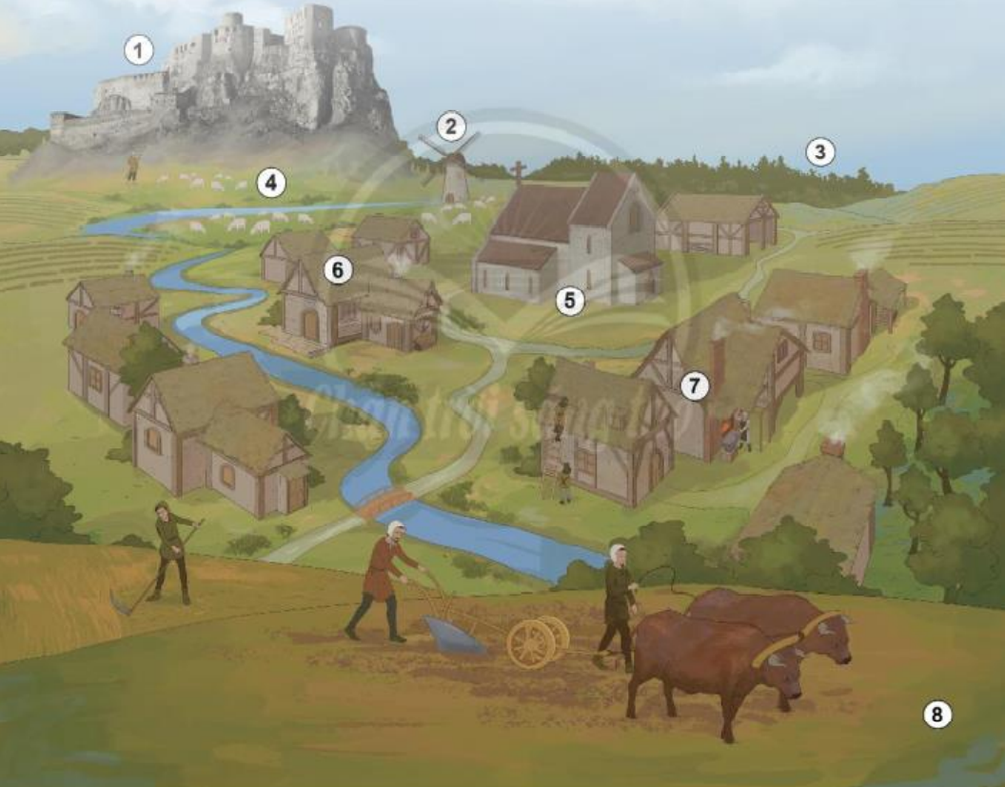

CHƯƠNG I. TÂY ÂU TỪ THẾ KỈ V ĐẾN NỬA ĐẦU THẾ KỈ XVI
Bài 1
QUÁ TRÌNH HÌNH THÀNH VÀ PHÁT TRIỂN CHẾ ĐỘ PHONG KIẾN Ở TÂY ÂU
1. Quá trình hình thành xã hội phong kiến ở Tây Âu
2. Lãnh địa phong kiến và quan hệ xã hội của chế độ phong kiến ở Tây Âu
a. Lãnh địa phong kiến: giữa thế kỉ IX những vùng đất đai rộng lớn bị các quý tộc biến thành những vùng đất riêng của họ, được cha truyền con nối.
+ Mỗi lãnh chúa có một lãnh địa riêng, toàn quyền cai quản( xây dựng lâu đài kiên cố, dinh thự, nhà thờ…với hào sâu và tường bao quanh. Xung quanh là đất đai canh tác, đồng cỏ, ao hồ, rừng và khu nhà ở của nông nô…)
- Hoạt động kinh tế chủ yếu là nông nghiệp mang tính tự cung tự cấp ngoại trừ muối và sắt được mua từ bên ngoài.

Slide 6
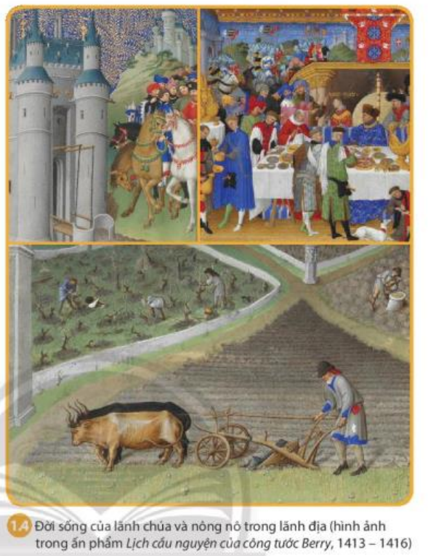
CHƯƠNG I. TÂY ÂU TỪ THẾ KỈ V ĐẾN NỬA ĐẦU THẾ KỈ XVI
Bài 1
QUÁ TRÌNH HÌNH THÀNH VÀ PHÁT TRIỂN CHẾ ĐỘ PHONG KIẾN Ở TÂY ÂU
1. Quá trình hình thành xã hội phong kiến ở Tây Âu
2. Lãnh địa phong kiến và quan hệ xã hội của chế độ phong kiến ở Tây Âu
a. Lãnh địa phong kiến
b. Quan hệ xã hội
- Lãnh chúa: sở hữu nhiều ruộng đất. không phải lao động, sống một cuộc sống sung sướng, xa hoa.
- Nông nô: là người thuê ruộng đất của lãnh chúa để cấy cày, trồng trọt và nộp tô thuế rất nặng cho lãnh chúa.

Slide 7
Bài 1: QUÁ TRÌNH HÌNH THÀNH VÀ PHÁT TRIỂN CHẾ ĐỘ PHONG KIẾN Ở TÂY ÂU
3. Sự xuất hiện của các thành thị trung đại
Cuối thế kỉ XI do nhu cầu trao đổi sản phẩm của thợ thủ công và buôn bán của thương nhân. Một số thợ thủ công thoát khỏi lãnh địa, họ đến những nơi có đông người qua lại để bán hàng và lập xưởng sản xuất.
Các thị trấn nhỏ bắt đầu xuất hiện, dần dần trở thành những thành phố lớn gọi là thành thị trung đại.
- Kinh tế chủ đạo: thủ công nghiệp và thương nghiệp.
- Ý nghĩa: + Thành thị góp phần phá vỡ nền kinh tế tự nhiên của lãnh địa, tạo điều kiện cho kinh tế hàng hóa phát triển.
+ Thành thị mang lại không khí tự do và nhu cầu mở mang tri thức cho mọi người (Các trường ĐH lớn ở Tây Âu hình thành ).

Slide 8
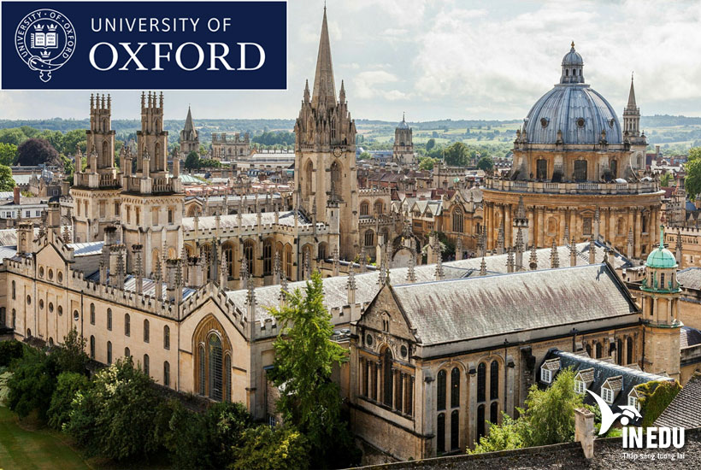
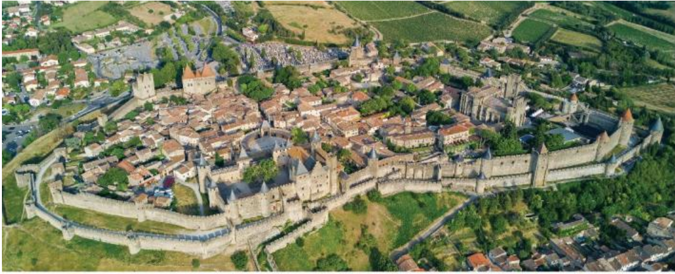
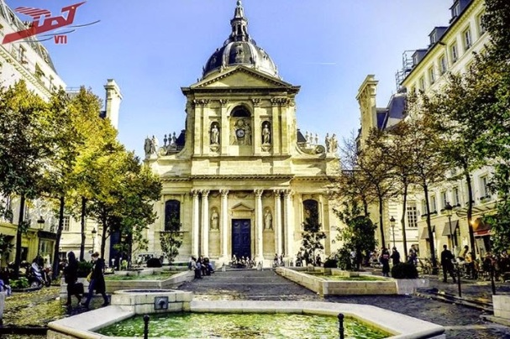
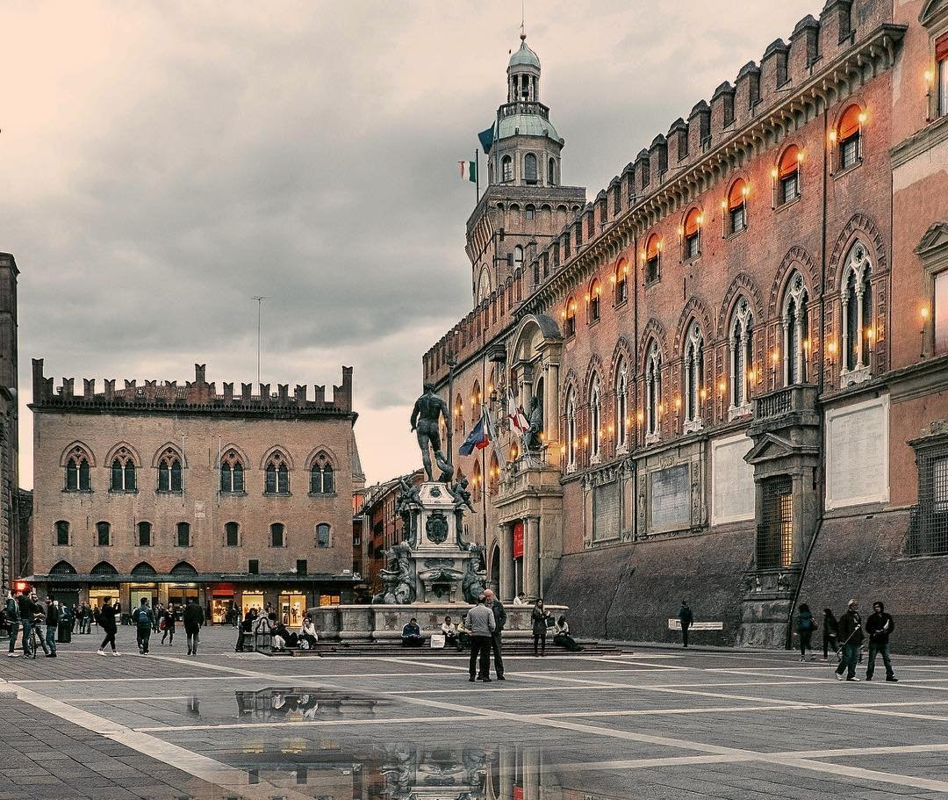

Slide 9
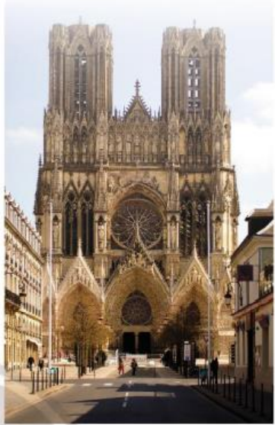
CHƯƠNG I. TÂY ÂU TỪ THẾ KỈ V ĐẾN NỬA ĐẦU THẾ KỈ XVI
Bài 1
QUÁ TRÌNH HÌNH THÀNH VÀ PHÁT TRIỂN CHẾ ĐỘ PHONG KIẾN Ở TÂY ÂU
4. Sự ra đời của Thiên Chúa giáo
- Ra đời Thế kỉ I ở Palestin (La Mã)
- Là tôn giáo của những người nghèo khổ, bị áp bức.
- Đứng đầu là Giáo hoàng – người có quyền lực chính trị , ảnh hưởng đến sự cai trị của các vua.
→ Thiên Chúa giáo trở thành thế lực rất lớn về chính trị, kinh tế, văn hóa, xã hội ở Tây Âu.
Nhà thờ Rêm – nơi Giáo hoàng làm lễ đăng quang cho các vị vua Pháp thời trung đại

Slide 10

LUYỆN TẬP

Slide 11



LUYỆN TẬP
Câu 1: Bộ tộc nào đưa đến sự diệt vong của đế quốc La-mã?
A. Bộ tộc Lạc Việt B. Bộ tộc Tây Âu
C. Bộ tộc người La-mã D. Bộ tộc người Giéc-man

Slide 12
LUYỆN TẬP
Câu 2: Lãnh địa phong kiến hình thành vào thế kỉ nào?
A. Thế kỉ VII B. Thế kỉ VIII
C. Thế kỉ IX D. Thế kỉ X

Slide 13
LUYỆN TẬP
Câu 3: Lãnh địa phong kiến thuộc quyền cai quản của ai?
A. Nông nô B. Nhà vua
C. Lãnh chúa D. Địa chủ

Slide 14
LUYỆN TẬP
Câu 4: Lãnh chúa ở Tây Âu sống cuộc sống như thế nào?
A. Sống cực khổ B. Sống sung sướng, xa hoa
C. Làm thuê cho nhà vua D. Sống bình dân

Slide 15
LUYỆN TẬP
Câu 5: Kinh tế chủ đạo của thành thị Tây Âu thời trung đại là gì?
A. Nông nghiệp B. Thủ công nghiệp
C. Thương nghiệp D. Thủ công nghiệp và thương nghiệp

Slide 16
LUYỆN TẬP
Câu 6: Kinh tế chủ đạo của lãnh địa phong kiến Tây Âu thời trung đại là gì?
A. Nông nghiệp tự túc, tự cấp B. Thủ công nghiệp
C. Thương nghiệp D. Thủ công nghiệp và thương nghiệp

Slide 17


Cảm ơn các em đã lắng nghe

